Slide 1
MİSAFİRPERVERLİK NE DEMEK
misafirleri seven, onlara her türlü yardımı ve önemi gösteren, konuk seven kişi. Anadolu insanının kanında bulunan bir özellik.
Notes:
www.egitimhane.com

Slide 2
MİSAFİRPERVERLİĞİN ÖNEMİ
Milletimizin esas olan değerlerinin başında misafirperverlik yer almaktadır.Misafirperverlik; misafire verilen ehemmiyet, kıymet ve yaklaşım olgularının bir araya gelmiş şekli olarak tanımlanmaktadır.

Slide 3
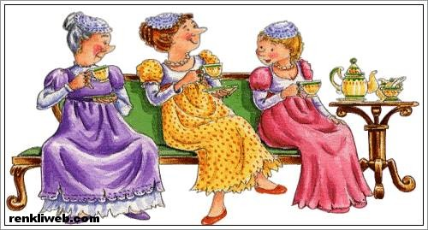
Kültürümüzde konuk misafir etmek, misafire verilen kıymet ve ona yüklenen mana oldukça mühimdir. Zorlu yaşam şartları karşısında kişilerin konukseverlikleri yardımıyla hayatları kolay hale gelir, ikili ilişkileri gelişir ve kendilerini yaşanılacak ve karşılaşılabilinecek tüm sorunlarına karşı güvende hissederler.

Slide 4
TÜRK HALKINDA MİSAFİRPERVERLİK
Türk halkının temel değerlerinden biriside misafirperverliktir. Misafirperverlik; konuğa verilen önem, değer ve yaklaşımdır.
Türkler de misafir ağırlamak, misafire verilen değer ve ona yüklenen anlam oldukça önemlidir. Zorlu hayat koşulları
karşısında insanların misafirperverlikleri sayesinde yaşamları kolaylaşır, ilişkileri gelişir ve kendilerini güvende hissederler.

Slide 5
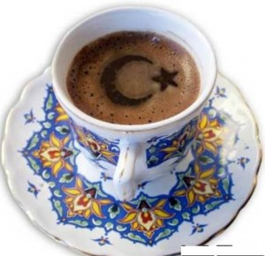
Bazı yörelerde, “Şöhret için keskin kılıç ve kırk sofra gerekir” denir. Toplumda kabul görmenin bir yoludur misafirperverlik.
Milletimiz misafir ağırlarken her şeyin eksiksiz olmasını ister. Hizmette kusur asla affedilmez. Aksi bir durumda mahcup olacaklarını
düşünürler. Her evin mutlaka bir misafir odası vardır ve sürekli olarak hizmete hazırdır. Misafir her zaman el üstünde tutulur.
Odaya girdiği zaman büyük küçük herkes ayağa kalkar. Evin büyüğü, misafire oturması teklifinde bulunur, o da karşısındaki büyük
olduğu için ona oturmasını teklif eder ama bu teklif bölümünü ev sahibi kazanır.

Slide 6
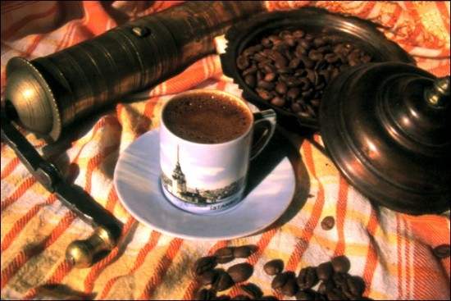
Kültürümüzde konuklar el üstünde tutulur. Konuk için en güzel yemekleri yapılır, en güzel oda ayırılır ve konukların her ihtiyacı karşılanır. Böylelikle konuk kendini yabancı gibi hissetmez. Bu nedenledir ki konukseverlik ülkemizin en bilinen özelliklerindendir.

Slide 7
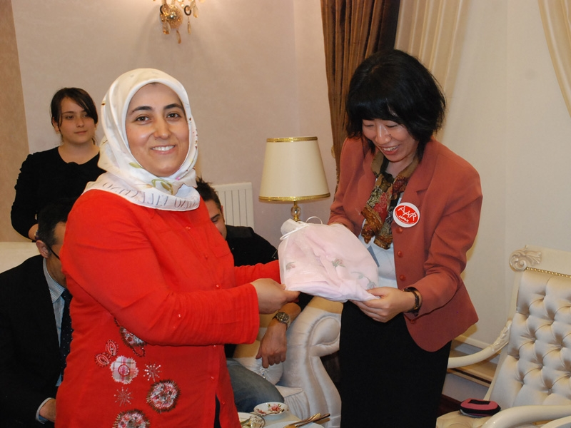
Misafir oturmadan kimse oturmaz. Misafirin geleceği
önceden biliniyorsa, evdeki havlular değiştirilir. Evde misafire özel saklanan terlik kapının girişinde hazır bekletilir. Yemekte günlük
kullanılan çatal kaşığın yerine, hanımların özenle sakladıkları takımlar kullanılır.
Halkımız arasındaki muhabbeti, evlerimizdeki
bereketi arttırmak adına misafirliğe önem vermeliyiz. Bizim tüm dünyada bilinen bu özelliğimizi her zaman korumalıyız.

Slide 8
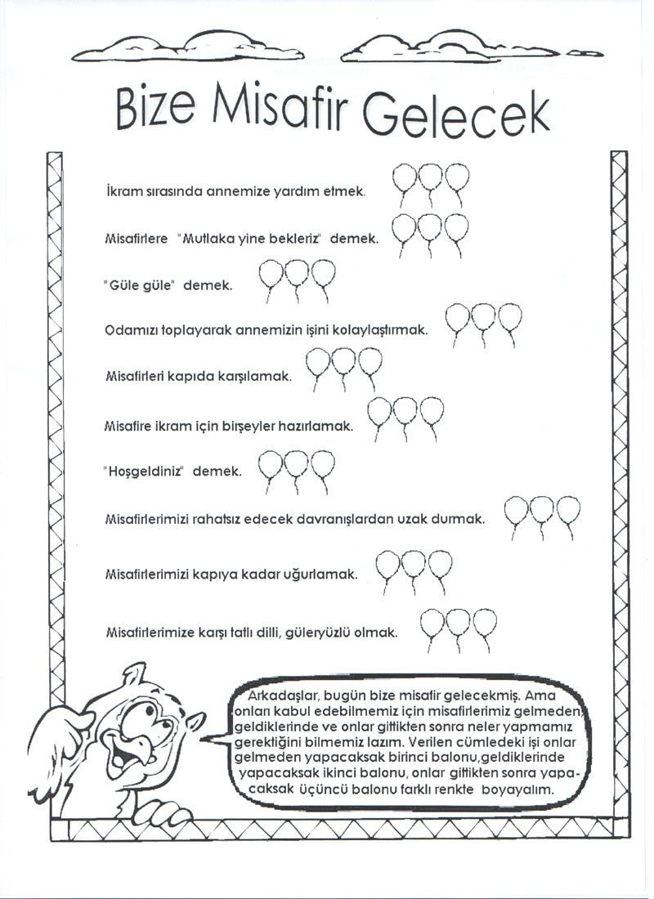

Slide 9
